Slide 1

Notes:
1

Slide 2
ATA knygelių išdavimo ir įforminimo sistema eATA
Jolita Undžytė
laikinai atliekanti Muitinės departamento Muitinės procedūrų skyriaus viršininko funkcijas
Muitinės departamentas
2026-06-18

Slide 3
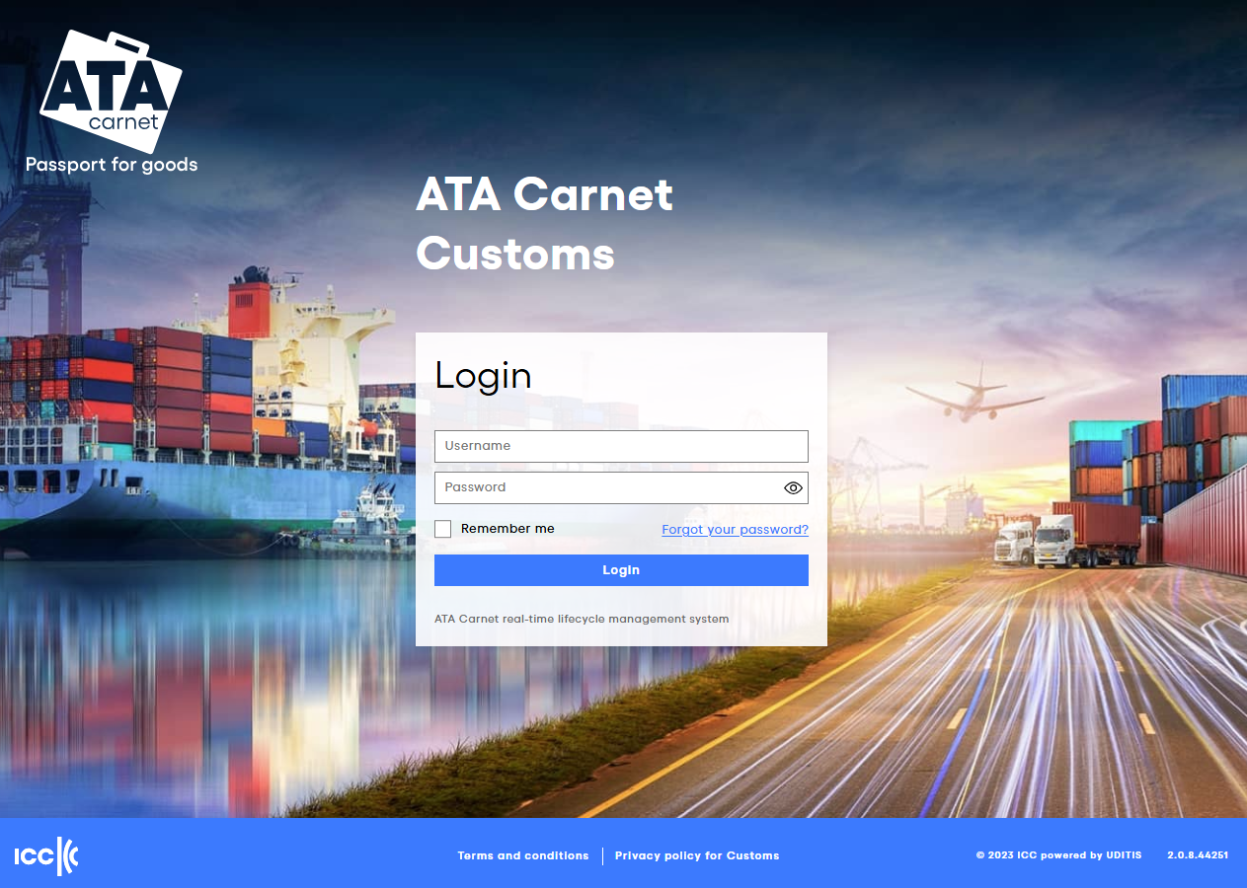
eATA (electronic ATA Carnet)
Notes:
eATA – tai globali elektroninė platforma, skirta skaitmenizuoti ATA Carnet procedūrą ir supaprastinti laikino prekių vežimo per sienas procesus.

Slide 4
KAM SKIRTA eATA (eleyctronic ATA carnet)
laikinam prekių įvežimui / išvežimui be muitų ir mokesčių administravimui.
eATA pakeičia popierinę, iki šiol naudotą, ATA knygelę, visi procesai perkeliami į elektroninę erdvę.

Slide 5
3. eATA iniciatyva.
Tarptautiniai prekybos rūmai (ICC)
Projektas vystomas kartu su Pasaulio muitinių organizacija (WCO)

Slide 6
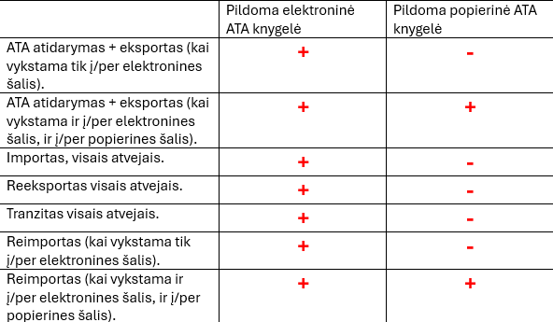
4. TAIKYMAS
nuo 2026 m. birželio 1 d. pradėta taikyti praktikoje.
2026–2027 m. vyksta pereinamasis laikotarpis

Slide 7
Kas naudoja eATA Lietuvoje?
Verslo įmonės, asmenys (ATA knygelių turėtojai)
Muitinės pareigūnai
Lietuvos prekybos, pramonės ir amatų rūmai
(ATA knygeles išduodanti ir garantinė institucija)

Slide 8
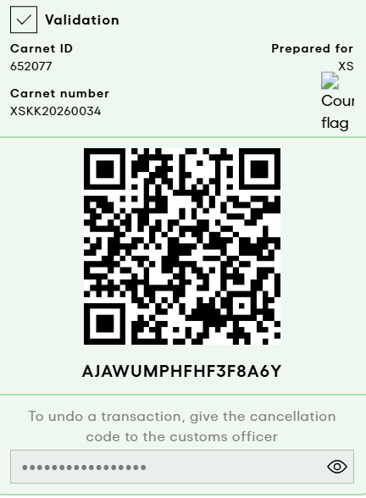
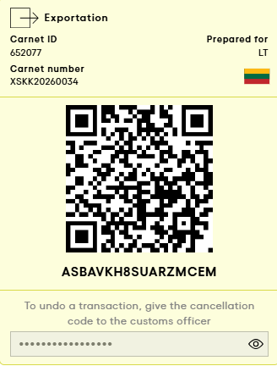
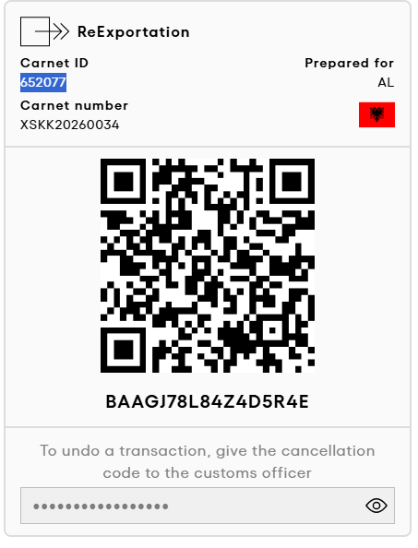
Kaip veikia eATA praktikoje?

Slide 9
AČIŪ
Notes:
9

